Slide 1
Пишу переказ тексту Хитрий Карло
Урок розвитку мовлення
4 клас

Slide 2
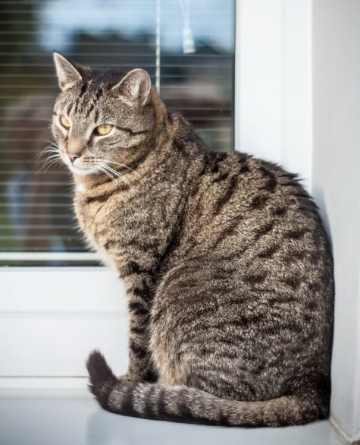
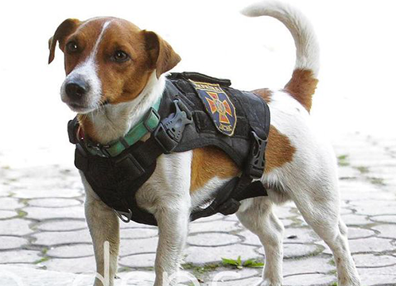
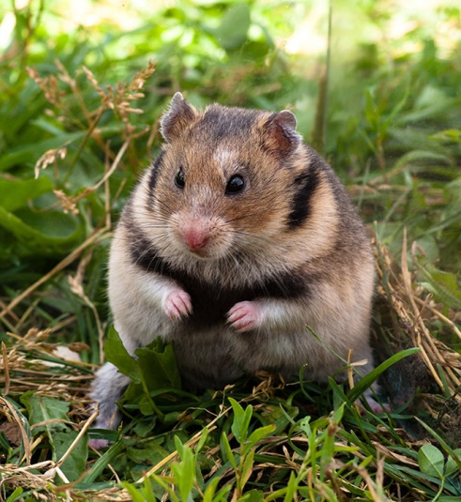
Емоційне налаштування
Подумайте, яка тварина подобається найбільше? Запишіть. Поруч докладно опишіть ті якості, які вам особливо симпатичні в цьому звірі.
Наприклад:
Кішка (ласкава, затишна, незалежна і т.д.).
Собака (вірний, веселий, хороший компаньйон і т.д.).
Хом'як (милий, невибагливий, забавний і тощо).

Slide 3
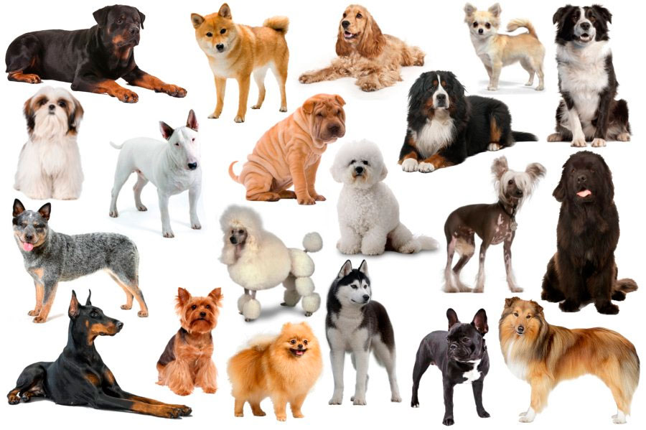
Відгадай загадку
Він стояв, хвостом махав.
– Хто такий? – питаю.
– Гав!
І відтоді, всім скажу,
Я із ГАВОМ тим дружу!

Slide 4
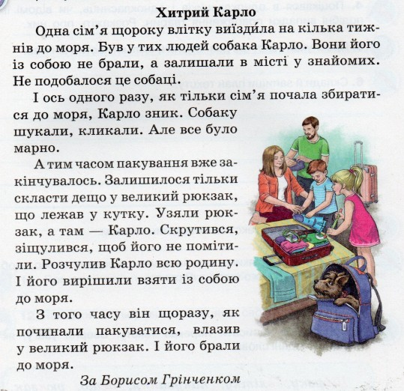
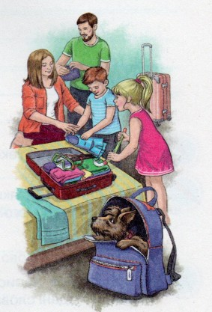
Поміркуй
Прослухай текст
Поміркуй, про що може йти мова в тексті з таким малюнком
Сім’я із задоволенням пакує речі. На передньому плані песик заховався у ранець
Поясни, як розумієш значення поданих слів
Марно, зіщулився, розчулив
Чи справдились твої припущення?

Slide 5
Мікрофон
Дай відповіді на запитання
1. Куди їздила на відпочинок сім’я?
2. Де залишали на цей час собаку?
3. Чи подобалося це собаці?
4. До яких хитрощів вдався пес?
5. Чому собаку почали брати до моря?

Slide 6
Прочитай текст
Визнач, скільки частин він має.
Склади і запиши план тексту
1. До моря без собаки.
2. Карло зник.
3. Улюбленець знайшовся
4. Хитрість собаки
Перекажи усно текст за складеним планом

Slide 7
Подумай
Якими словами можна замінити слово СОБАКА, щоб не повторювати його часто в переказі?
Собака, улюбленець, песик, він
Зверни увагу, як пишуться подані слова
Щороку, влітку, пакування, дещо, рюкзак, зіщулився, розчулив, щоразу.
Запиши переказ тексту за планом
Кожний пункт плану записуй з абзацу

Slide 8
Підсумок уроку
Прочитай свій переказ. Якщо знайдеш помилки – виправ їх.
Яке завдання на уроці було цікаво виконувати?
Що тобі було важко робити?

